Slide 1
BOJ PROTI ZASVOJENOSTI (heroin)
Srednja šola za farmacijo, kozmetiko in zdravstvo Ljubljana
Predmet: Zdravstvena vzgoja
Ljubljana, oktober 2016

Slide 2
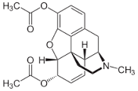
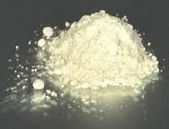
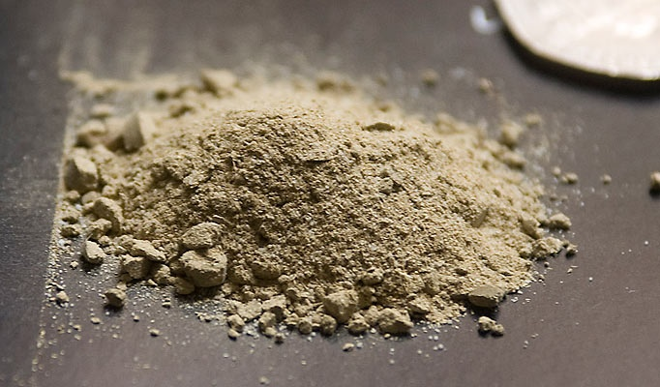
kaj je heroin?
Heroin je največkrat bel ali rjav prašek(lahko je tudi v granulah).
Pogosto dodane različne primesi.
Pogosta posledica primesi v heroinu je za uživalce tresenje.
Največ smrtnih primerov med uživalci drog je zaradi prevelikega odmerka.
Prepovedana/ nelegalna droga.
Derivat morfina

Slide 3
Vzroki za uporabo heroina:
Socialni vzroki
Psihični vzroki
Družbeni vzroki
Genetski faktorji

Slide 4
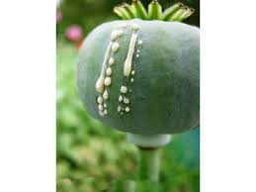
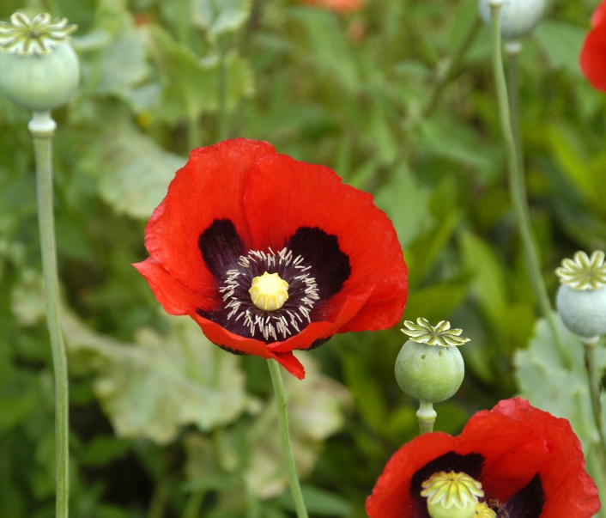
Pridobivanje
Heroin izdelujejo iz maku Papaver somniferum. Z zarezovanjem makovih glavic pridobijo opij-smolast izloček belega maku.
Vsebuje v glavnem morfin. Morfin se s preprostim kemičnim postopkom spremeni v heroin.(obdelovanje z anhidridom ocetne kisline)

Slide 5
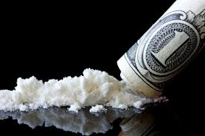
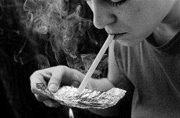
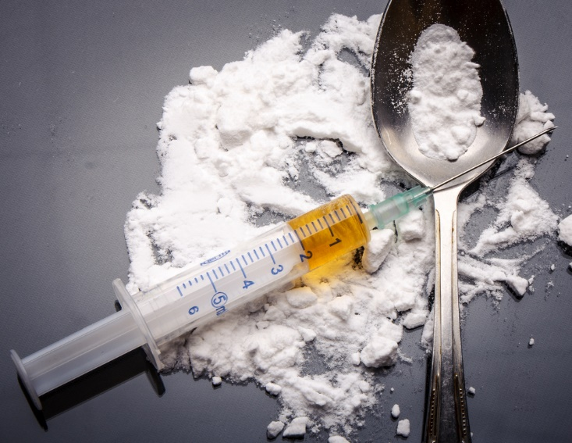
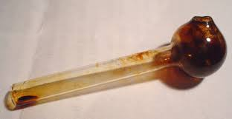
Načini uživanja:
Intravenozno(prenašanje infekcijskih bolezni)
Inhaliranje
Njuhanje

Slide 6
Učinki:
PSIHOLOŠKI(doživljanje blaženosti, splošna upočasnjenost, kinkanje in zaspanost, občutek toplote po telesu, sprostitev, okrepitev občutka varnosti, občutek neodvisnosti, nezanimanje za okolje)
FIZIOLOŠKI:
med uživanjem ( zoženje zenic, padec krvnega tlaka, zadržanje požiralnega refleksa, globok in slaboten glas, zmanjšana občutljivost na bolečino, pridušeno dihanje, zaprtost)
kadar odvisni uživalec ni pod vplivom (izrazito široke zenice, nemir, solzenje oči, bolečine in krči v mišicah ter sklepih, bruhanje, driska, potrtost, kurja koža, glavobol , smrkavost, depresija-ABSTINENČNA KRIZA)

Slide 7
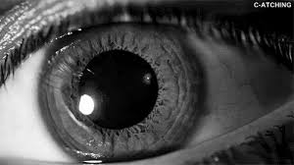
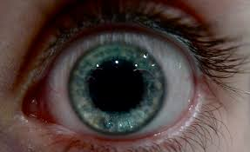

Slide 8
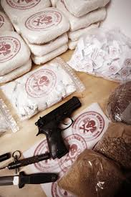
odvisnost
Prisili posameznika, da si za vsako ceno priskrbi heroin
Heroin lahko že po prvem jemanju povzroči psihično odvisnost, po nekaj dneh ali tednih pa povzroči tudi fizično odvisnost.
Kar se je začelo kot iskanje zadovoljstva postane borba za preživetje.

Slide 9
posledice
Povzroča izredno močno fizično in psihično odvisnost
hujšanje,
izguba menstruacije,
zobna gniloba,
slabokrvnost,
prebavne motnje,
depresija,
težave s spancem in spominom,
apatičnost,
brez apetita,
hepatitis,
vnetja ven,
infekcije srca,
virus HIV,
vpliv heroina na koordinacijo in psihomotorične sposobnosti,
zanemarjanje higiene.

Slide 10
nevarnosti
Njuhanje povzroča poškodbe nosnega pretina.
v porastu pljučna tuberkuloza,
pljučna obolenja,
manjši tek,
predoziranje(oslabljeno dihanje, bleda polt, mišični krči in koma)
možganska kap,
srčni infarkt

Slide 11
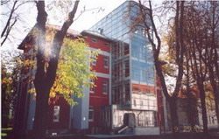
zdravljenje
SZO je priznala odvisnost od drog kot status bolezni(pravica do zdravljenja)
Zdravljenje motnje možganskega delovanja (Metadon)
Dolgotrajno zdravljenje(2-5let)
Psihoterapija (svetovanje, vedenjsko terapijo, individualno in skupinsko delo ...)
Urejanje socialnih problemov (službenih, šolskih ...)
Pomoč družine (zelo dobrodošla)
UPK Ljubljana
Center za zdravljenje odvisnih od prepovedanih drog
Grablovičeva 48
1000 Ljubljana

Slide 12
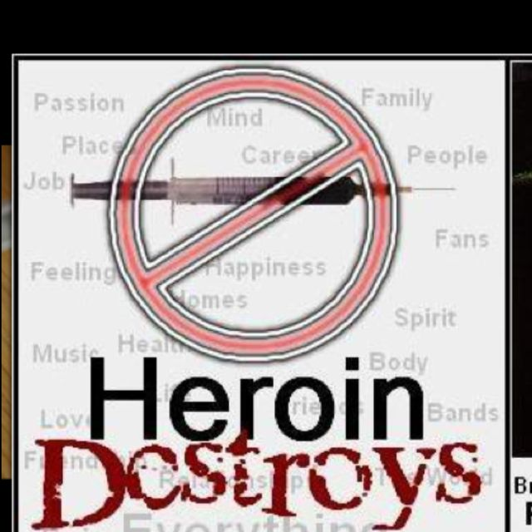
Heroin je nevaren!!
Zakaj bi se zapletali z nečim, kar nam omogoča kratkotrajen užitek in pozabo težav, a nas dolgoročno uniči?

Slide 13
Hvala za vašo pozornost!

Slide 14
viri:
Knjiga : Prof.dr. Karl-Ludwig Toschner dr. med.; Trde droge ? mehke droge
Iztok Lešer, dr. med., specialist psihiatrije, Odvisnost od prepovedanih drog(najdeno 28.10.2016 na URL naslovu: http://psihiater-leser.com/dusevne_motnje/odvisnost_od_prepovedanih_drog/)
Knjiga: Vito Flaker s sod.;Živeti s heroinom
Ivan Kauzlarić, dr. med., spec. šolske medicine in spec. pediater, Zdravljenje odvisnosti (najdeno 28.10.2016 na URL naslovu: http://www.ilbis.com/droge/zdravljenje.htm)
Slike:
https://www.google.si/search?q=overdose+heroine&biw=1600&bih=805&source=lnms&tbm=isch&sa=X&ved=0ahUKEwjgy_mfq5fQAhUFXBoKHd6ED5UQ_AUIBigB#tbm=isch&q=heroin+destroys+lives&imgrc=7rD9voMd2g9LHM%3A
https://www.google.si/search?q=overdose+heroine&biw=1600&bih=805&source=lnms&tbm=isch&sa=X&ved=0ahUKEwjgy_mfq5fQAhUFXBoKHd6ED5UQ_AUIBigB#tbm=isch&q=heroin+destroys+lives&imgrc=RJr2FfP4rd7tqM%3A
https://www.google.si/search?q=overdose+heroine&biw=1600&bih=805&source=lnms&tbm=isch&sa=X&ved=0ahUKEwjgy_mfq5fQAhUFXBoKHd6ED5UQ_AUIBigB#imgrc=af1BDziG4hHzZM%3A
https://www.google.si/search?q=heroin&source=lnms&tbm=isch&sa=X&ved=0ahUKEwjNva-zopfQAhWCMhoKHYVEB_wQ_AUICCgB&biw=1032&bih=606#tbm=isch&q=heroin+eyes&imgrc=jPT3E52stD9TdM%3A
https://www.google.si/search?q=heroin&source=lnms&tbm=isch&sa=X&ved=0ahUKEwjNva-zopfQAhWCMhoKHYVEB_wQ_AUICCgB&biw=1032&bih=606#tbm=isch&q=heroin+eyes&imgrc=M-Vt_QOQqur2YM%3A

